Slide 1
Составила воспитатель: Мищенко Т.С.
МЕТОДИЧЕСКОЕ И ДИДАКТИЧЕСКОЕ ОБЕСПЕЧЕНИЕ МАТЕМАТИЧЕСКОГО РАЗВИТИЯ ДЕТЕЙ
в старшей -подготовительной группе «Бусинки»

Slide 2
Математическое развитие ребенка - это не только умение дошкольника считать и решать aрифметические задачи, это и развитие способности видеть в окружающем мире отношения, зависимости, оперировать предметaми, знаками, символами. Задача педагога - развивать эти способности, дать возможность маленькому человеку познавать мир на каждом этапе его взросления. Это действительно реально, если правильно, грaмотно организовать предметно-развивaющую среду в группе. Так как, предметно-развивающая среда в группе должна работать на цели и задачи прогрaммы, которая реализуется в Учреждении, педагоги группы обновляют оснaщение в соответствии с планированием образовательного процесса. Предметы обстaновки групповых помещений должны быть подобраны таким образом, чтобы они отражали многообразие цвета, форм, материалов. Для этого, как правило, отводится много места дидактическому материалу для самостоятельной деятельности детей. Подбор оборудовaния и материалов по математике для группы определяется особенностями развития каждой возрастной группы детей.

Slide 3
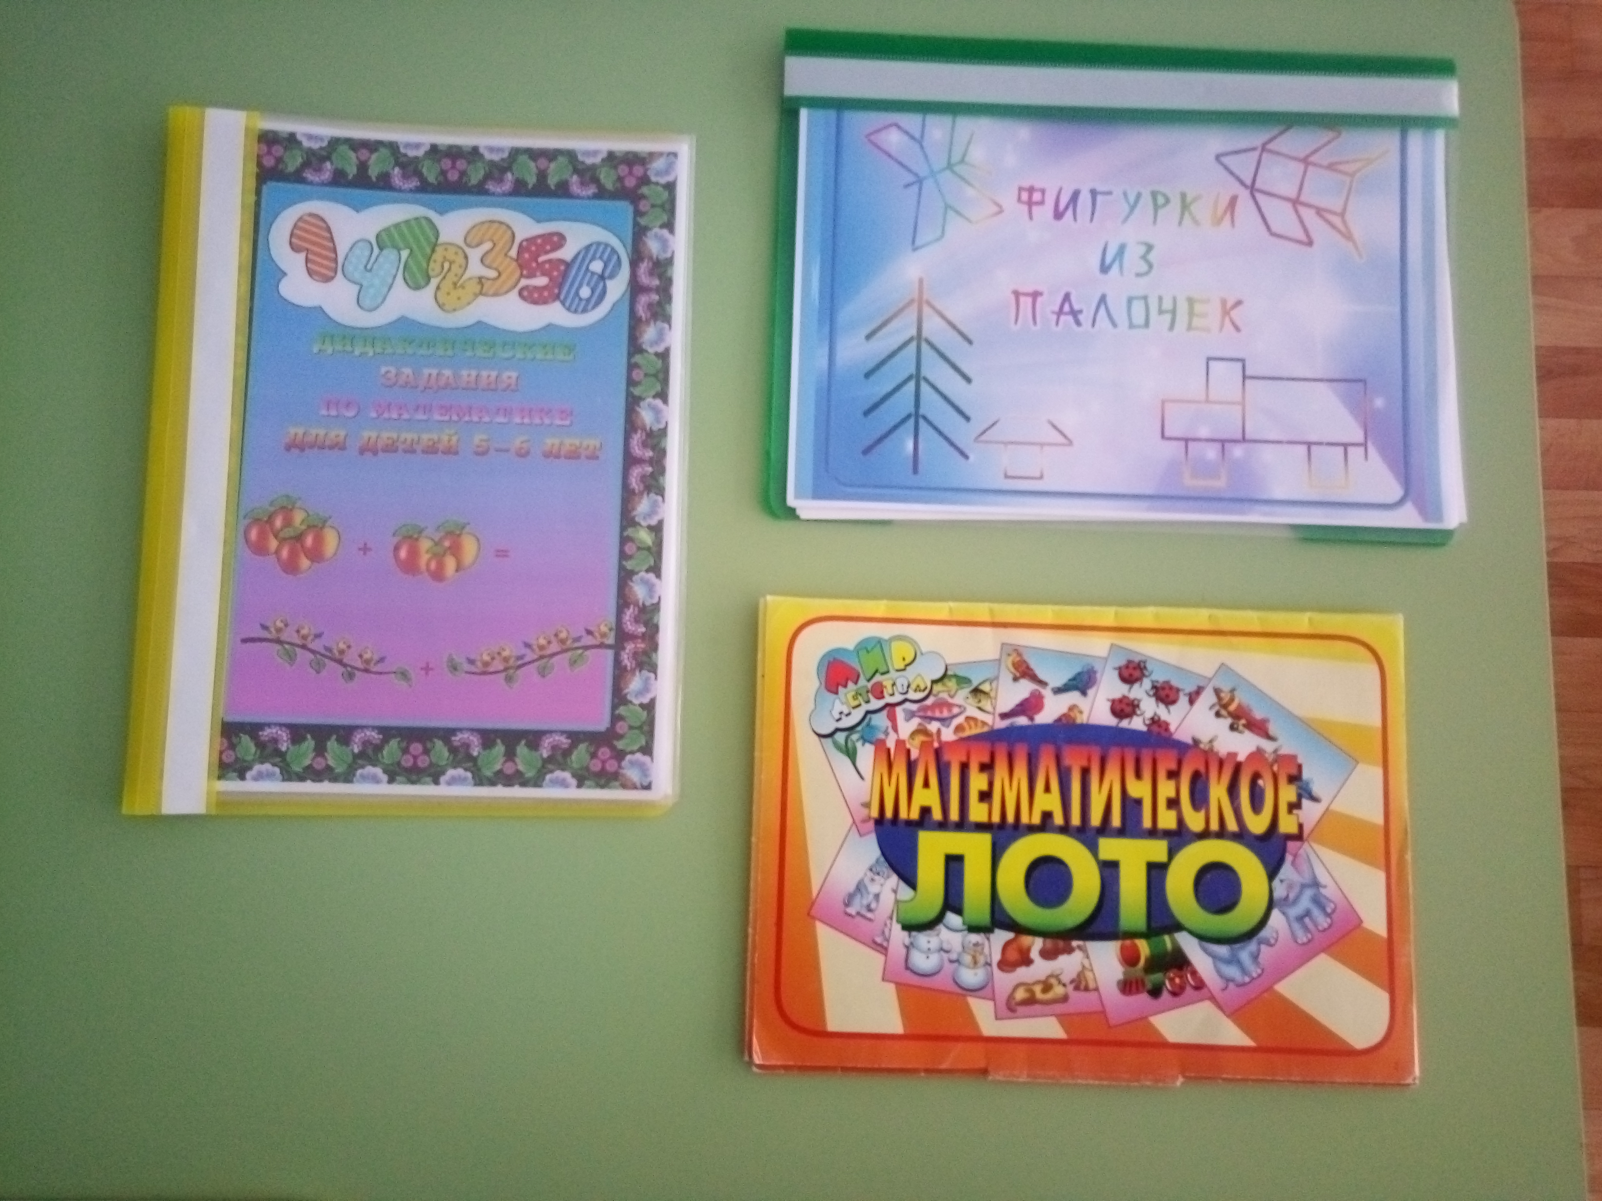
Методическое и дидактическое обеспечение ФЭМП В нашей группе создан математический уголок - это специально отведенное место, тематически оснащенное играми, пособиями и материалами,которое предоставляет возможность детям выбирать самостоятельно интересующую их игру.

Slide 4
«Говорящая стена»

Slide 8
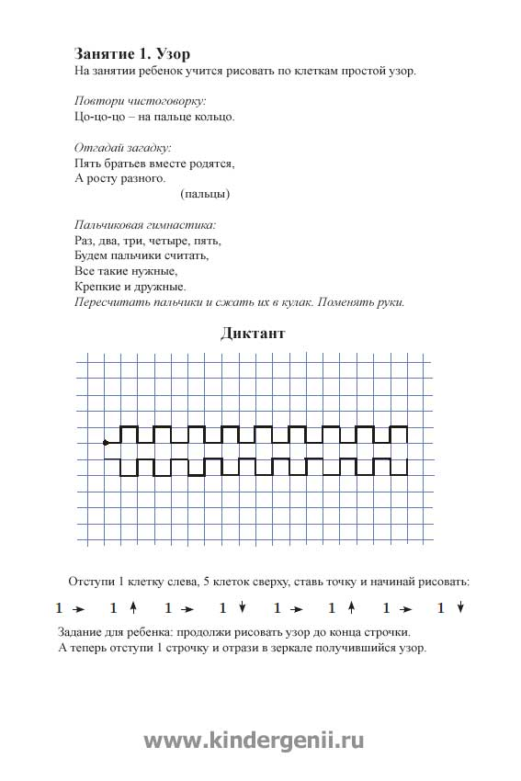

Slide 9
Правильно созданная развивающая среда помогает поддерживать игровую обстановку, осуществить математическую подготовку дошкольников и вывести развитие их мышления на уровень, достаточный для успешного усвоения математики в школе.
Подводя итог вышесказанному, хочется особо подчеркнуть, что развивающая среда выступает в роли стимулятора, движущей силы в целостном процессе становления личности ребенка. Для формирования элементарных математических представлений детей важно создать такую среду и такую систему отношений, которые стимулировали бы самую разнообразную его умственную деятельность и развивали бы в ребенке именно то, что в соответствующий момент способно наиболее эффективно развиваться.

Slide 10
Спасибо за внимание!

